Slide 1

Resolución del Problema de Acrobot con Deep Reinforcement Learning
CS8131 – Incertidumbre en Inteligencia Artificial
Dan Santivañez
Jesús García
Gustavo Ñaupa

Slide 2
Índice
Descripción del Problema Acrobot
Algoritmo Utilizado para resolver el Problema: DQN
Desarrollo de la Solución
Pruebas y Resultados
Conclusiones

Slide 3

1. Descripción del Problema Acrobot
El problema del Acrobot consiste en en dos barras conectadas formando una cadena, donde un extremo es fijo. Es posible controlar la unión entre las dos barras por medio de torques. El objetivo es ser capaz de llevarlo desde la posición de reposo hasta la posición de péndulo invertido. Para ello el acrobot tiene que ganar altura balanceándose como haría un acróbata humano, y luego el acrobot tiene que ser capaz de permanecer en la posición de péndulo invertido. Para este trabajo, se ha desarrollado una solución haciendo uso del algoritmo Deep Q-Network.

Slide 4
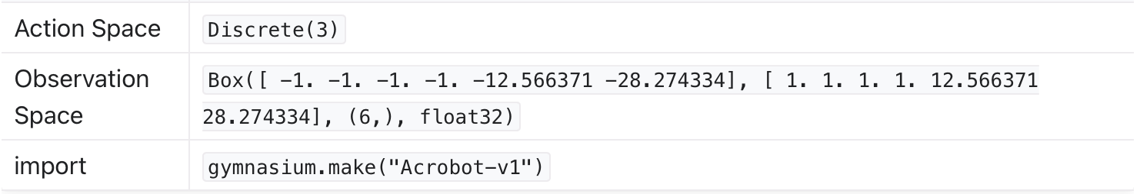
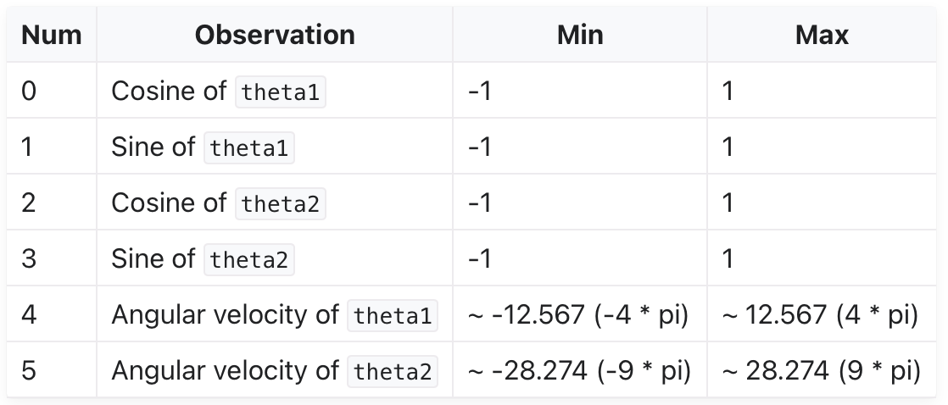
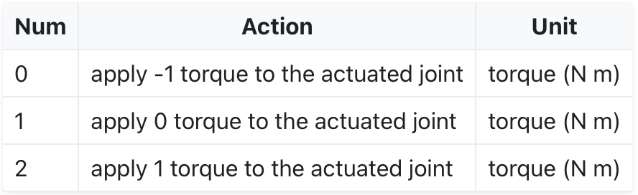
1. Descripción del Problema Acrobot

Slide 5
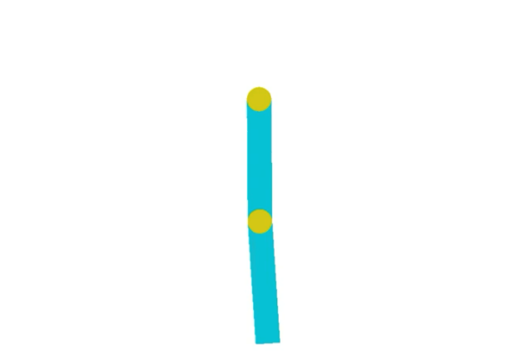
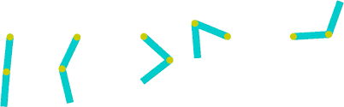
1. Descripción del Problema Acrobot
Estado Inicial
Cada parámetro en el estado subyacente (theta1, theta2 y las dos velocidades angulares) se inicializa uniformemente entre -0,1 y 0,1. Esto significa que ambos enlaces apuntan hacia abajo con algo de estocasticidad inicial.
Condiciones de Término
El problema se da por resuelto cuando:
Posición Objetivo: Alcanzar la altura objetivo, que se construye como: -cos(theta1) - cos(theta2 + theta1) > 1.0
Repeticiones: Se alcanza la altura objetivo 100 veces consecutivas.

Slide 6
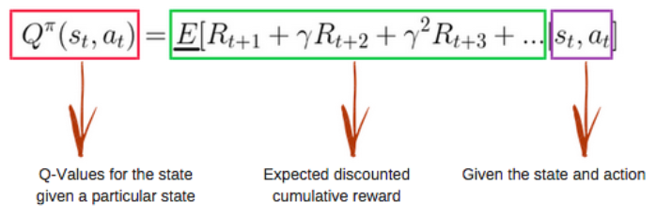
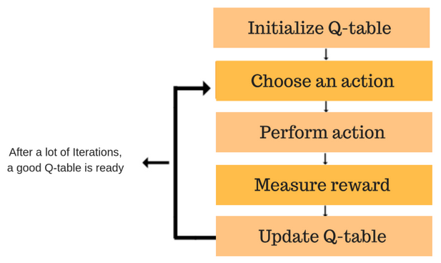
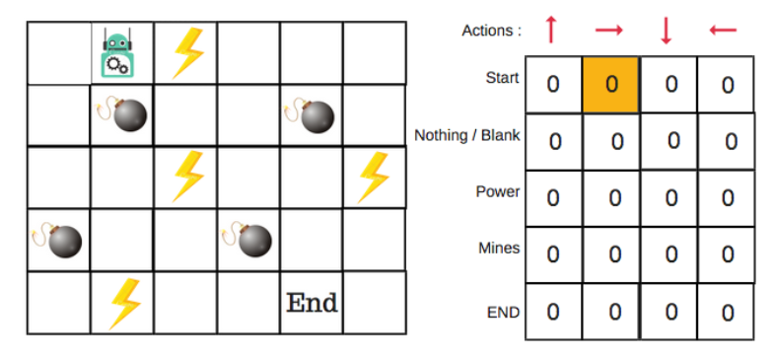
2. Algoritmo Utilizado para resolver el Problema: DQN
Q-Learning

Slide 7
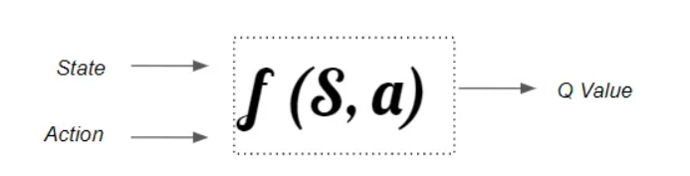
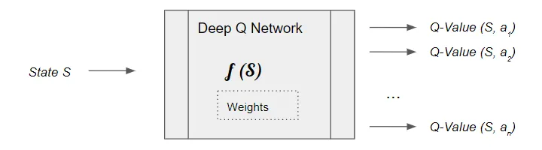
2. Algoritmo Utilizado para resolver el Problema: DQN

Slide 8
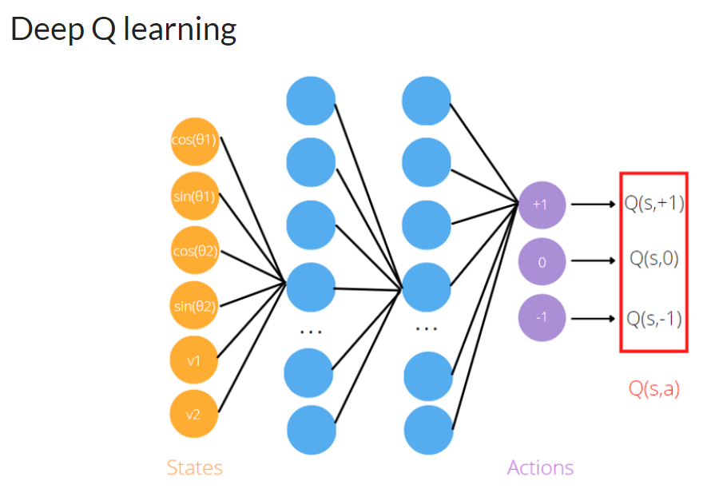
2. Algoritmo Utilizado para resolver el Problema: DQN

Slide 9

3. Desarrollo de Solución
https://github.com/djsg2021utec/proyecto2_incertidumbre/blob/main/Acrobot_Proyecto_Final.ipynb

Slide 10
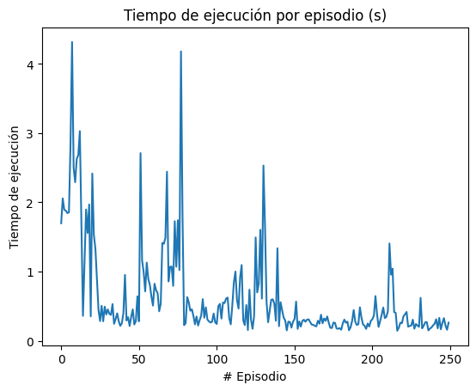
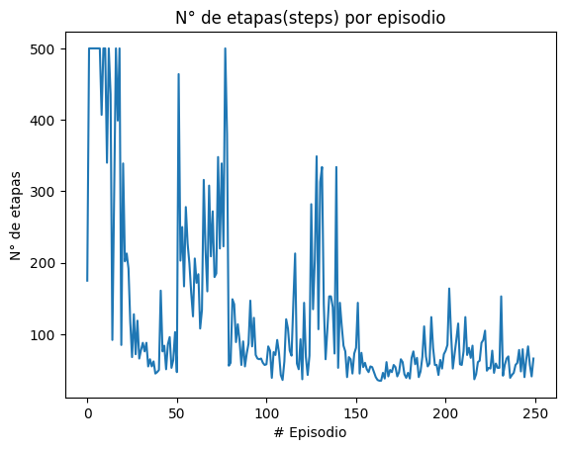
4. Pruebas y Resultados
La duración de cada episodio disminuye a medida que aumenta el número de episodios

Slide 11
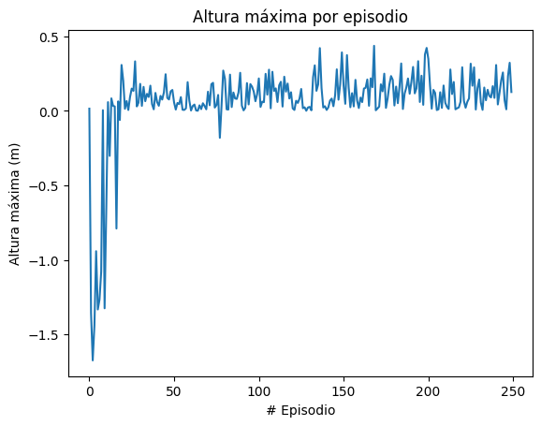
4. Pruebas y Resultados
La altura máxima se estabiliza después del episodio 50 para uno de los casos. Puede que también se errático en otras pruebas.

Slide 12
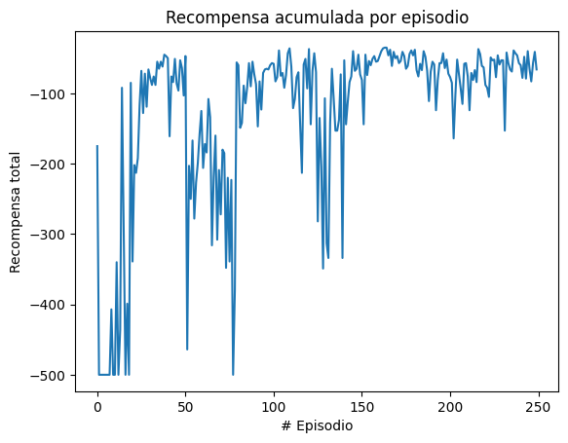
4. Pruebas y Resultados
La recompensa total por cada episodio aumenta su valor a medida que aumentan los episodios porque el modelo extrae experiencias que le permiten llegar al objetivo fácilmente.

Slide 13
5. Conclusiones
1. El algoritmo DQN tiene una gran probabilidad de resolver el problema del Acrobot.
2. No obstante es sensible a la aleatoriedad de los primeros valores de los pesos de entrenamiento de la red.
3. A medida que aumentan los episodios es más probable reducir la ejecución del algoritmo debido a la capacidad del modelo de memorizar experiencias.
4. Las alturas máximas pueden estabilizarse en un rango en grandes episodios.

Slide 14
Gracias

